Slide 1
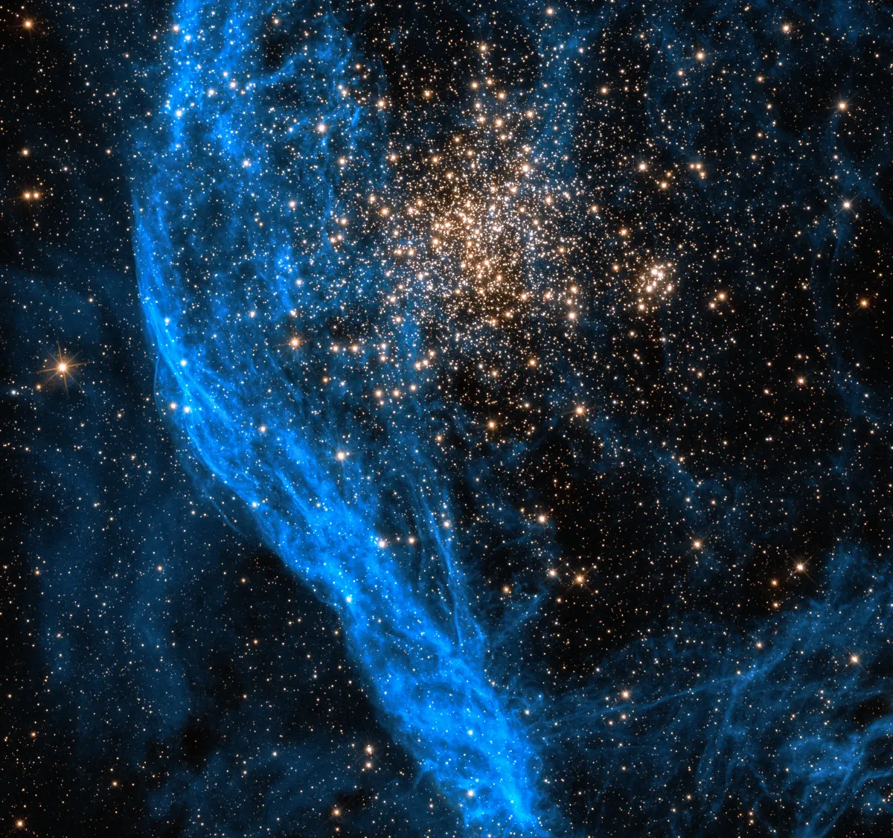
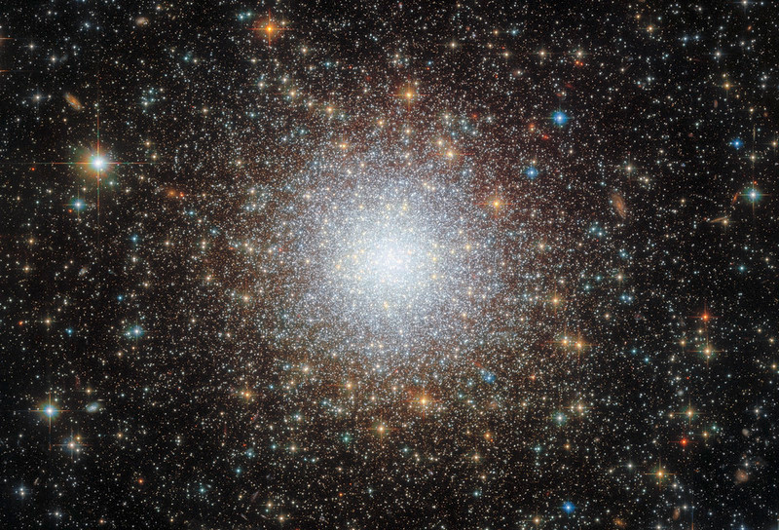
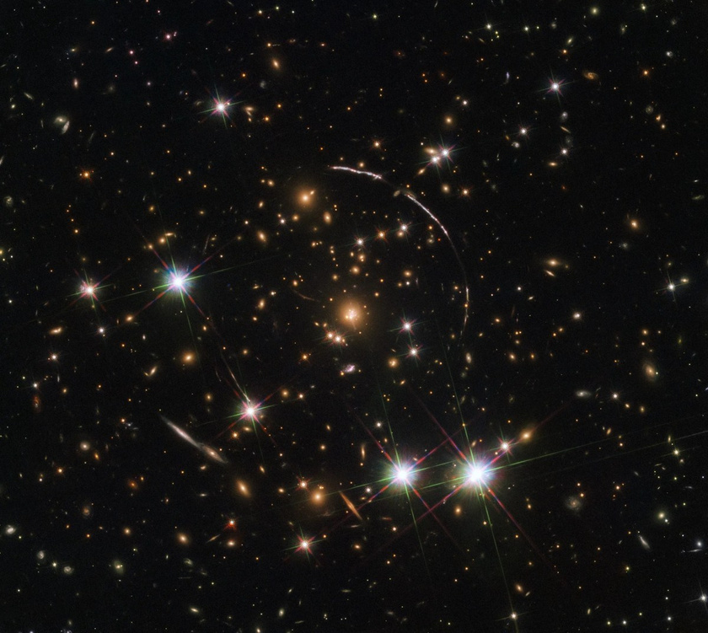
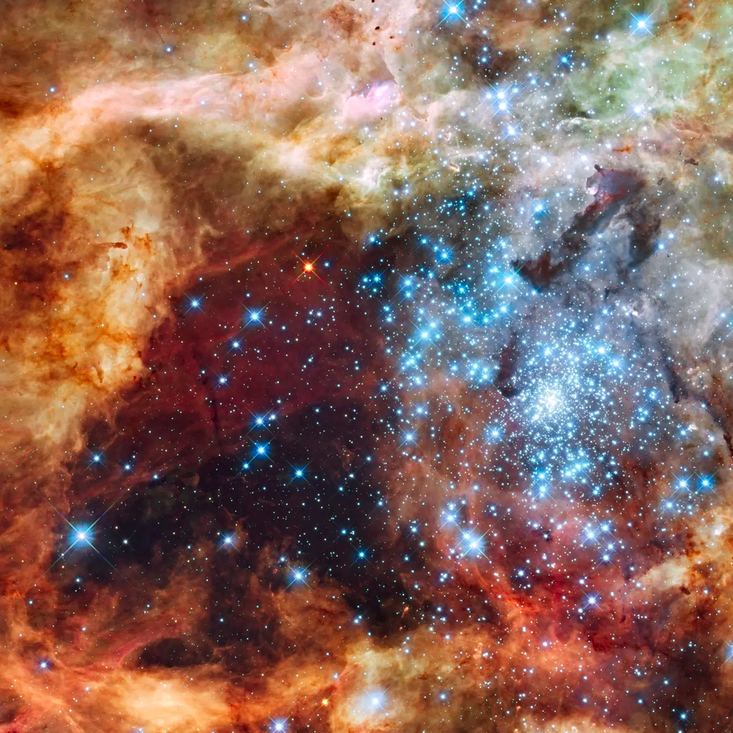
Définition de l’Univers
L’Univers est l’ensemble de tout ce qui existe : l’espace, le temps, la matière et l’énergie. Il comprend toutes les galaxies, les étoiles, les planètes, les nébuleuses ainsi que les lois physiques qui régissent leur fonctionnement.

Slide 2
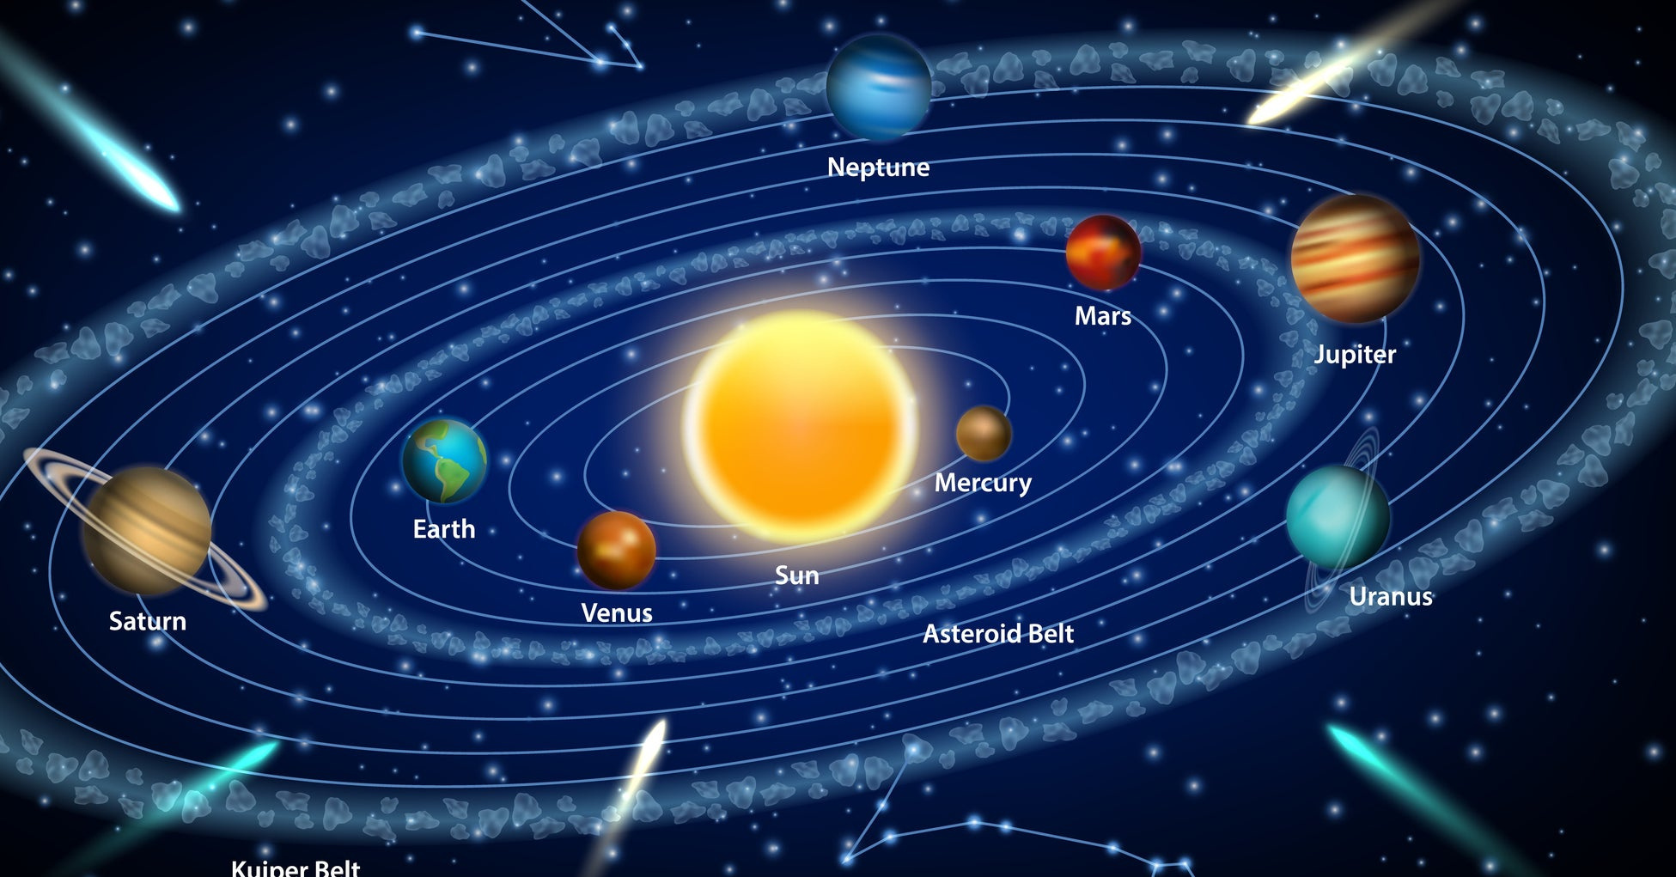
Le système solaire
Le Système solaire est un ensemble planétaire centré sur le Soleil, comprenant huit planètes, cinq planètes naines, des satellites et des milliards de petits corps célestes.
Solar System Exploration

Slide 3
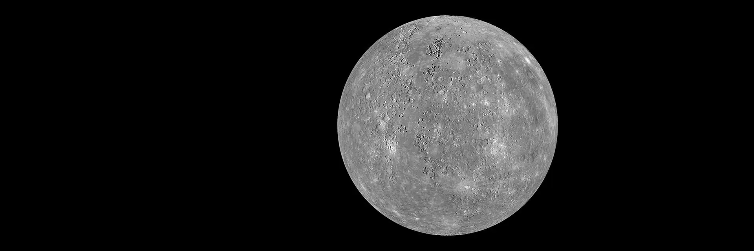
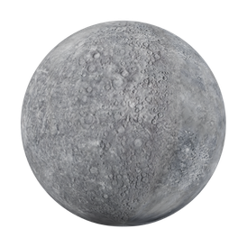
Mercure
La planète la plus proche du Soleil
Très petite
Très chaude le jour et très froide la nuit
Pas d’air ni d’eau
Mercure est la planète la plus proche du Soleil et la plus petite de notre système solaire. Elle est à peine plus grande que la Lune.
Mercury

Slide 4
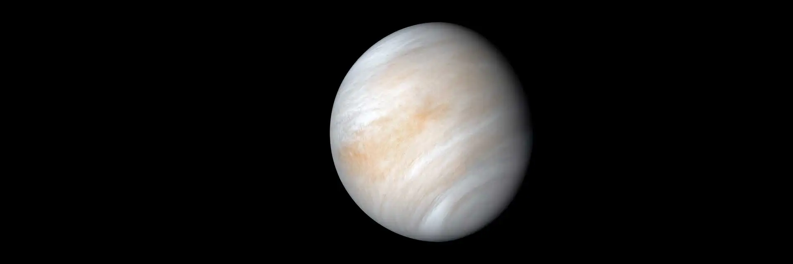
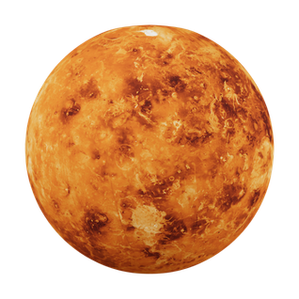
Venus
La planète la plus chaude
Presque comme la Terre en taille
Atmosphère toxique
Très brillante dans le ciel
Vénus est la deuxième planète du système solaire et la sixième plus grande. C'est la planète la plus chaude de notre système solaire.
Venus

Slide 5
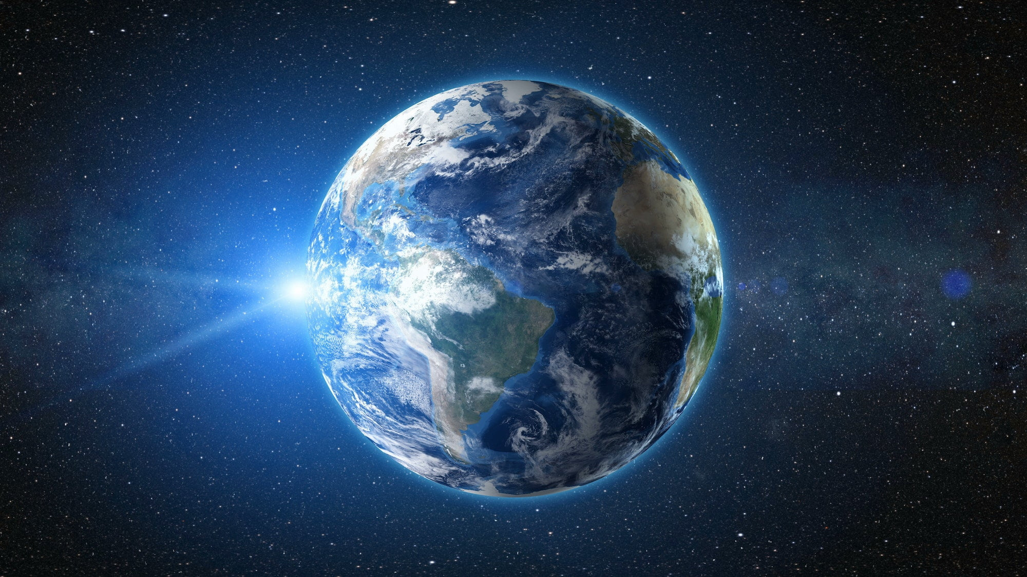
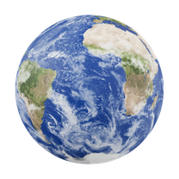
La terre
La seule planète avec la vie 🌱
Il y a de l’eau et de l’air
Une seule Lune
La Terre est la troisième planète en partant du Soleil, située à environ 150 millions de kilomètres, soit une unité astronomique. Elle effectue une révolution autour du Soleil en 365,256 jours et une rotation sur elle-même en environ 23 h 56 min, ce qui définit le jour sidéral. L'axe de rotation est incliné d'environ 23°, ce qui provoque l'alternance des saisons.
Eyes on the Earth

Slide 6
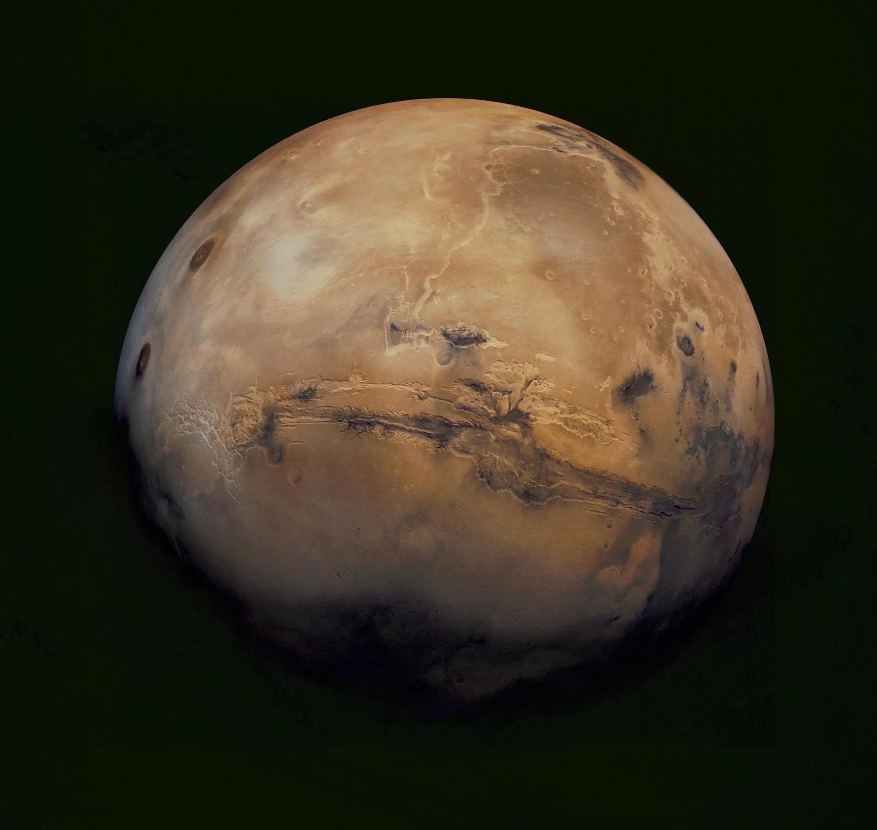
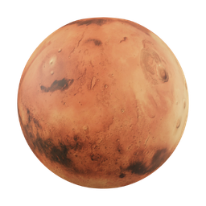
Mars
La planète rouge 🔴
Il y a des volcans
Les scientifiques cherchent de l’eau
Mars n'est pas une destination pour les âmes sensibles. C'est une planète aride, rocheuse et glaciale. Quatrième planète du système solaire, Mars est l'une des deux planètes les plus proches de la Terre (l'autre étant Vénus). Mars est l'une des planètes les plus faciles à repérer dans le ciel nocturne : elle ressemble à un point lumineux rouge vif.
Mars

Slide 7
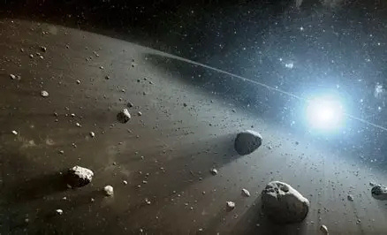
Ceinture d’astéroïdes
Elle se trouve entre Mars et Jupiter
Elle contient des milliers d’astéroïdes
Ce sont des roches de tailles différentes
Les scientifiques l’étudient pour comprendre la formation des planètes
Ceinture d’astéroïdes = roches 🪨
La ceinture principale d'astéroïdes (parfois simplement ceinture d'astéroïdes ou ceinture principale[a]) est une formation du système solaire située entre les orbites de Mars et de Jupiter. Vestige du disque protoplanétaire de la nébuleuse solaire, elle est composée d'une grande quantité d'astéroïdes qui ne se sont pas agrégés en planète[1]. Le plus gros d'entre-eux, Cérès, est catégorisé comme planète naine depuis 2006.
Ceinture d'astéroïdes

Slide 8
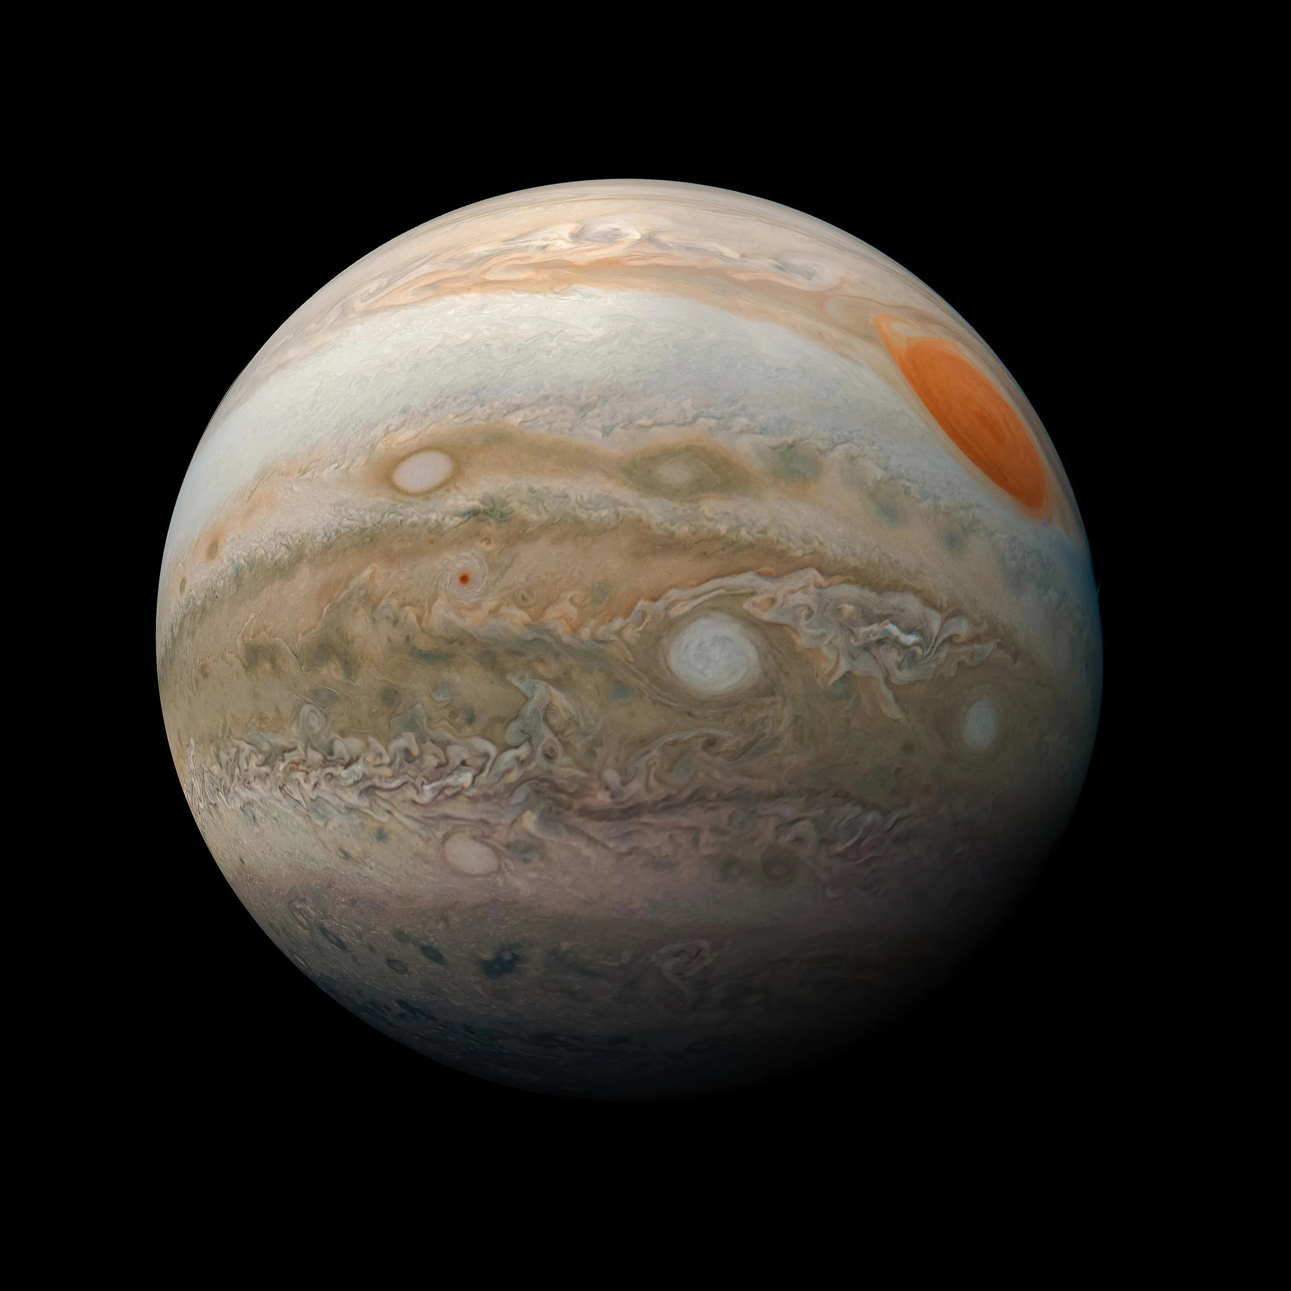
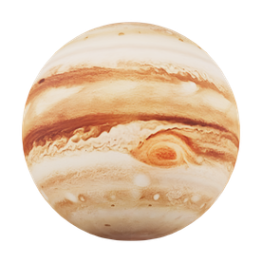
Jupiter
La plus grande planète
Une grande tempête (tache rouge)
Beaucoup de lunes
Jupiter est la cinquième planète à partir de notre Soleil et est, de loin, la plus grande planète du système solaire – plus de deux fois plus massive que toutes les autres planètes réunies.
jupiter

Slide 9
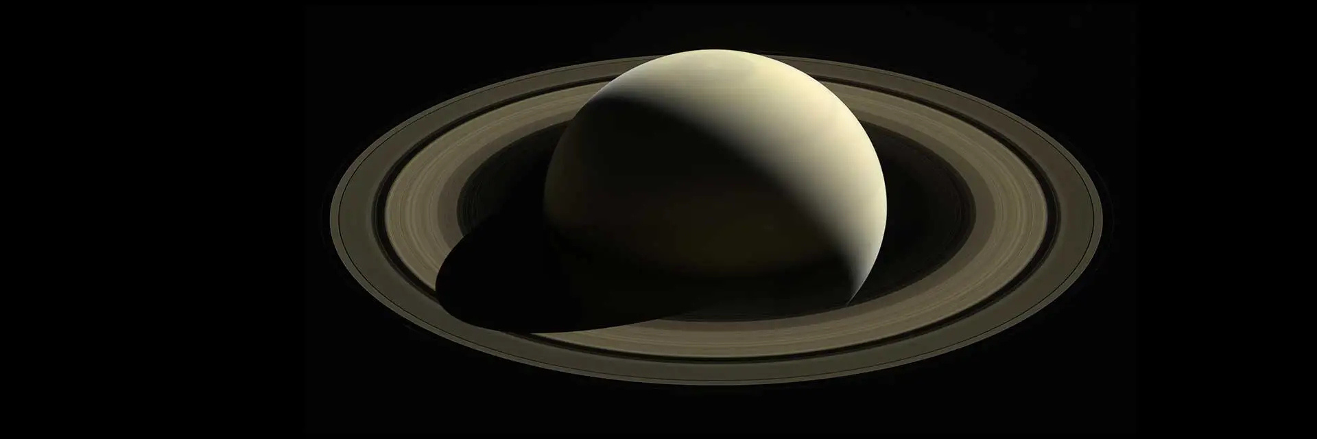
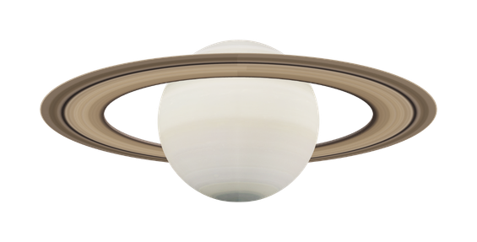
Saturne
Connue pour ses anneaux 💍
Très belle
Planète gazeuse
Saturne est la sixième planète à partir du Soleil et la deuxième plus grande du système solaire. Elle est entourée de magnifiques anneaux.
saturne

Slide 10
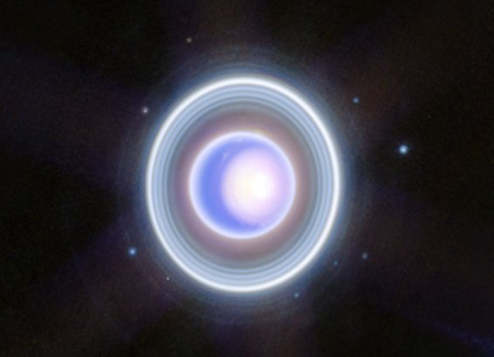
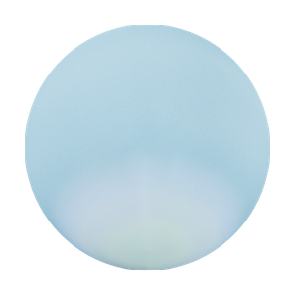
Uranus
Très froide ❄️
Elle tourne inclinée
Couleur bleu-vert
Uranus est la septième planète du Système solaire et la troisième plus grande planète de notre système solaire. Elle semble tourner sur elle-même.
uranus

Slide 11
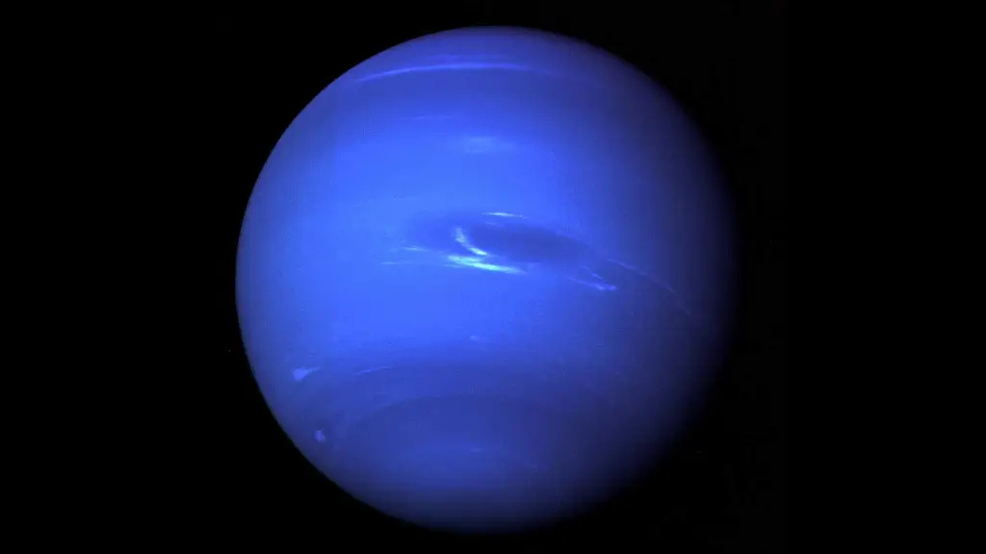
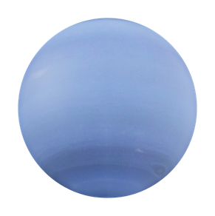
Neptune
La plus éloignée
Vents très forts
Couleur bleue
Neptune est la huitième planète du système solaire, et la plus éloignée. C'est la quatrième plus grande, et la première planète découverte grâce aux mathématiques.
Neptune

Slide 12


Mon site web sur Espace

